Slide 1
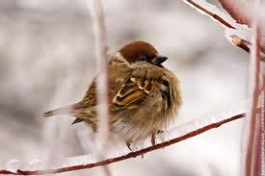
Как зимой помочь птицам

Slide 2
ТЕСТ
1. Чем питается лиса?
а) насекомыми г) зёрнышками
б) травой д) орехами
в) мышами е)лягушками
2. Чем питается белка?
а) насекомыми г) мышами
б) травой д) орехами, грибами

Slide 3
ТЕСТ
3. Чем питается заяц?
а) насекомыми г) зёрнышками
б) травой, корой, д) орехами
в) мышами
4.Чем питается лягушка?
а) комарами г) зёрнышками
б) травой д) орехами
в) мышами

Slide 4
ТЕСТ
5. Докажите, что животные живые существа.
а) они двигаются
б) они рождаются, растут, питаются, приносят потомство, умирают
в) Они очень милые
г) они относятся к живой природе

Slide 5
ТЕСТ
6.Что необходимо животным для жизни?
а) хорошее отношение
б) солнце, воздух, вода, пища
в) леса и поля
г) вкусная еда

Slide 6
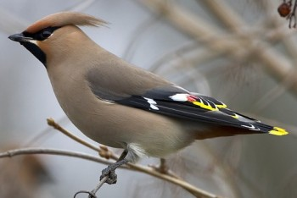
Скоро снежная стает постель,
Нас в весну за собой увлекая…
Будем знать, что есть птица такая,
Наш лесной петушок – свиристель.

Slide 7
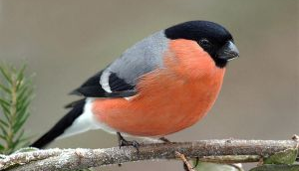
Красногрудый, чернокрылый, Любит зёрнышки клевать, С первым снегом на рябине Он появится опять.
Снегирь

Slide 8
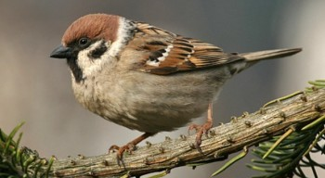
Воробей
Найдешь её в своём дворе,
Она на радость детворе.
Ты обижать её не смей!
Эта птичка - ...

Slide 9
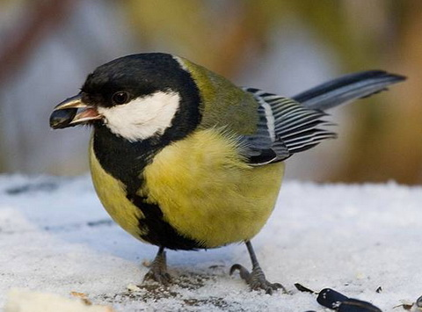
Спинкою зеленовата, Животиком желтовата, Чёрненькая шапочка И полоска шарфика.
Синица

Slide 10
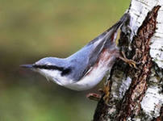
Только я из птиц, признаться, В зной, морозы и пургу По стволу передвигаться Головою вниз могу.
Поползень

Slide 11
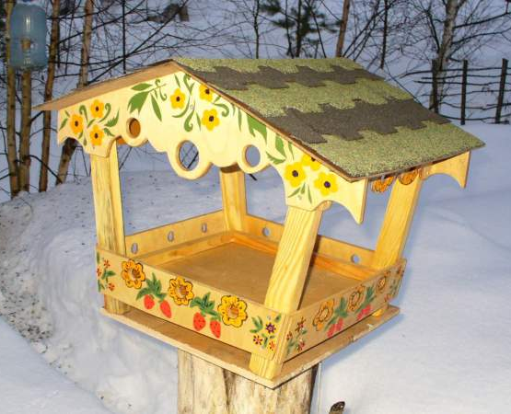
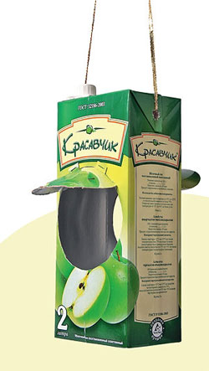
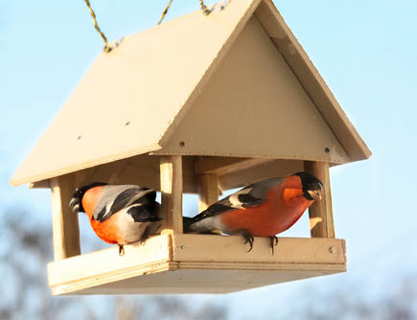

Slide 12
Итог урока.
Сегодня на уроке мы изучали …
Мне было интересно ……
Сегодня на уроке я научился…
Сегодня на уроке я почувствовал(а)..

